Slide 1
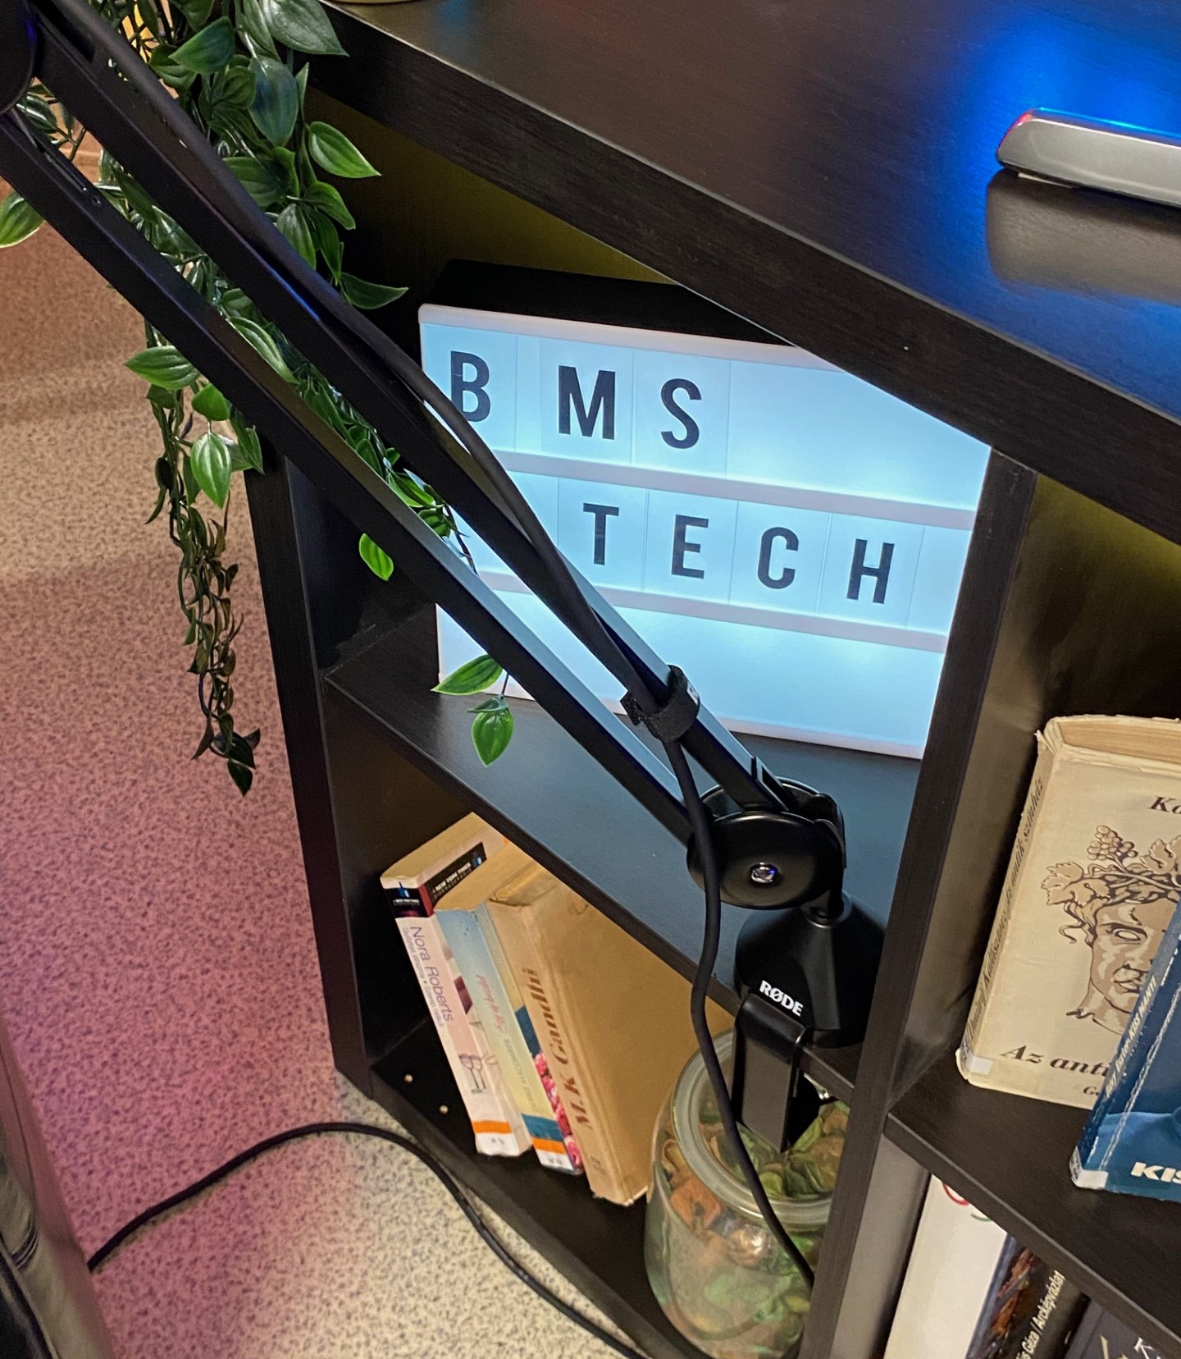
BMS TECH Podcast
Értékajánlat

Slide 2

Mi a célja?
Saját ötlet – saját gyártás
Közérthetően beszélni az informatikáról
Szerkesztett, de nem cél a katalógus felolvás
Elismert vendégek és professzionális környezet
Hasznos és gyakorlatias válaszok és megközelítés

Slide 3
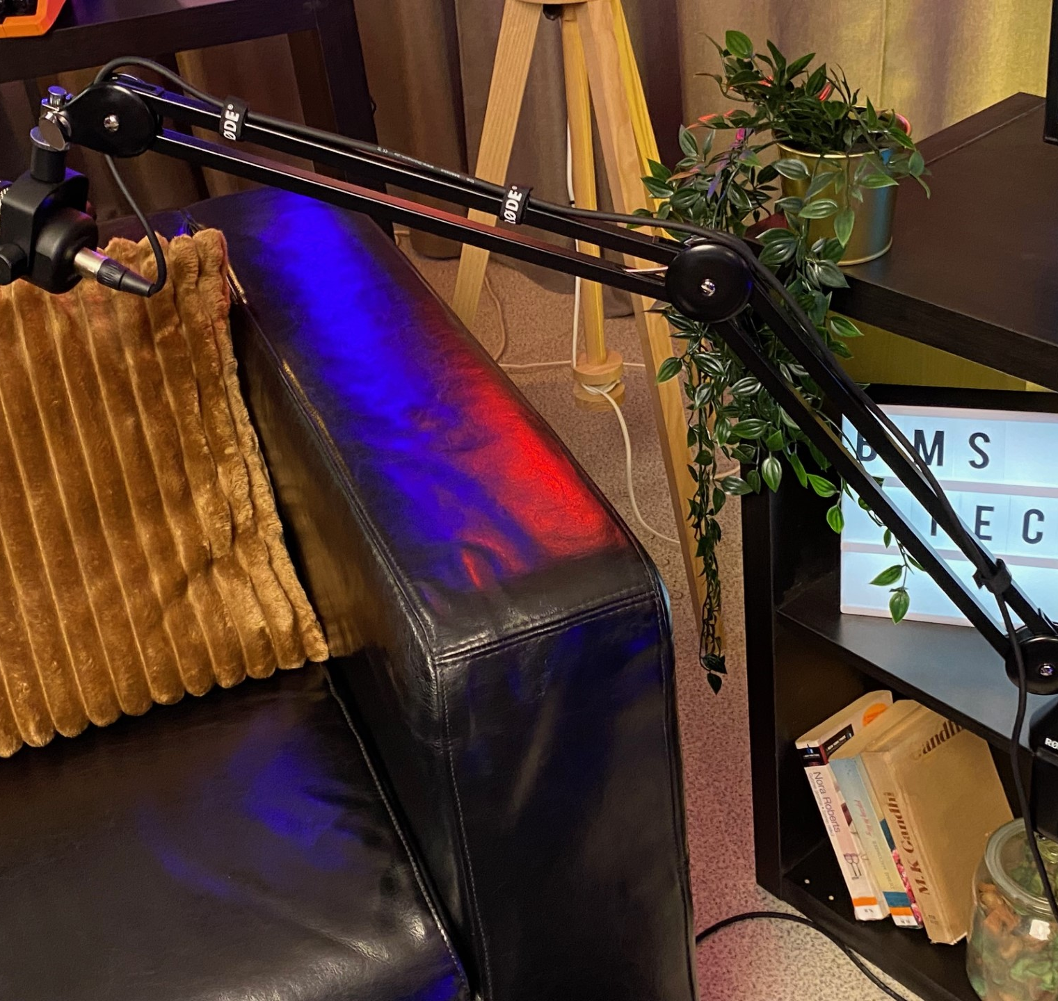
Kinek szól?
Cégvezetők, tulajdonosok, vezetők
Aki nem csak használni, de érteni is akarja az IT környezetet
Akik érdeklődnek az újdonságok iránt
Felhasználók
Fiatal felnőttek

Slide 4
A téma
Aktuális IT megfontolások, irányzatok, piaci események, lehetőségek.
Globális és hazai események amelyek meghatározzák a haza felhasználók lehetőségeit.
Napi problémák és megoldásraváró események.

Slide 5
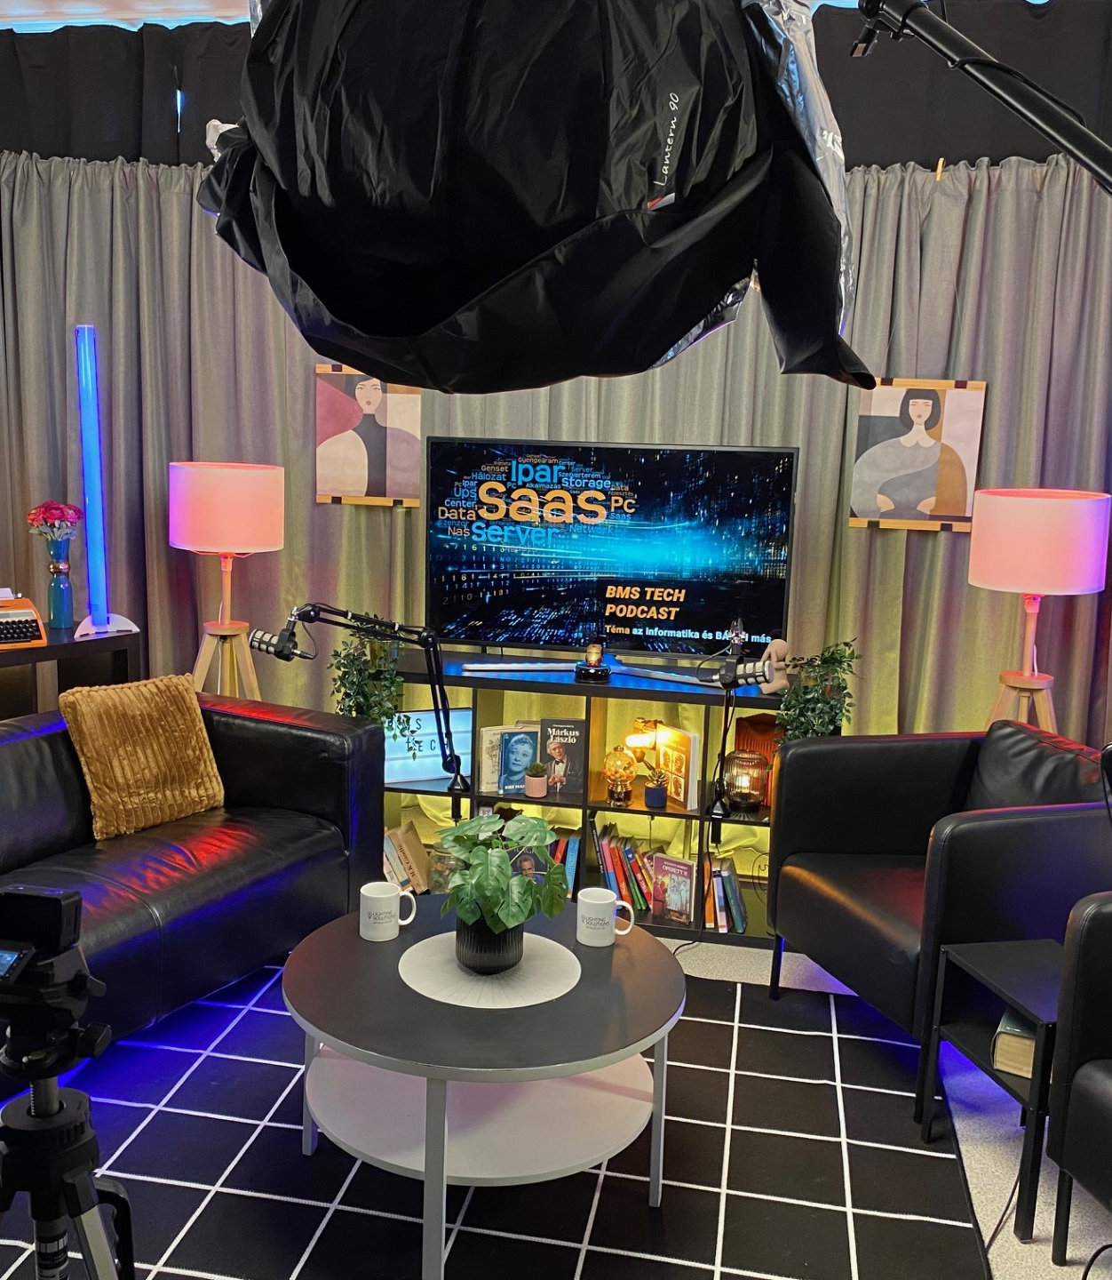
Lehetőségek
Tartalom | Árak
Fő partneri együttműködés | 408.000 Ft + Áfa / epizód
Fő partneri együttműködés | 268.000 Ft + Áfa / epizód
Social media tartalomgyártás támogatás | Személyesen egyeztetés után
A mesterséges intelligencia gyakorlati alkalmazása mesterfokon (Oktatóközpont) | Kérjen ajánlatot a saas@bmstech.hu címen
AI asszisztens workshop (online) | Kérjen ajánlatot a saas@bmstech.hu címen

Slide 6
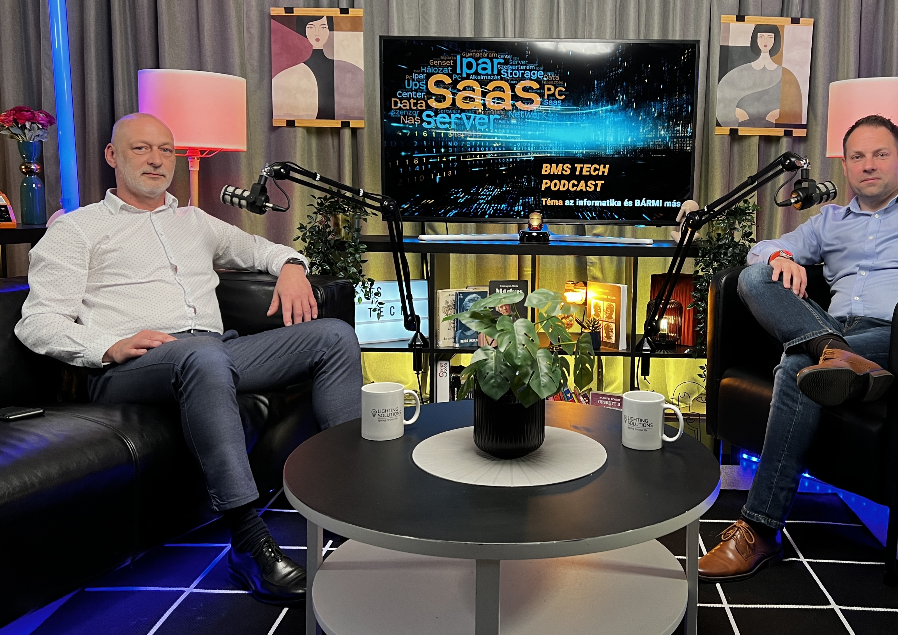





Eredmény
Az elfogadott és a végeles változat publikálása egy előzetesen egyeztett időpontban a következő formákban:

